Slide 1
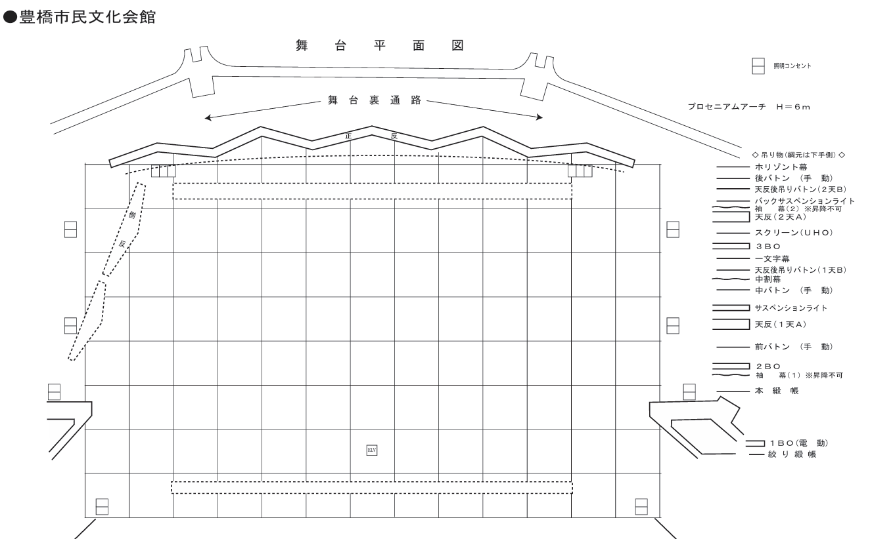
種目
代表者名
★舞台上の立ち位置や
マイクなどの配置を右図に
記入してください。
★大会当日の舞台上配置の変更は不可。申請書提出後に配置場所に変更がある場合は、お早めに事務局までご連絡ください。
客席
１マス（１ｍ×１ｍ）

